Slide 1
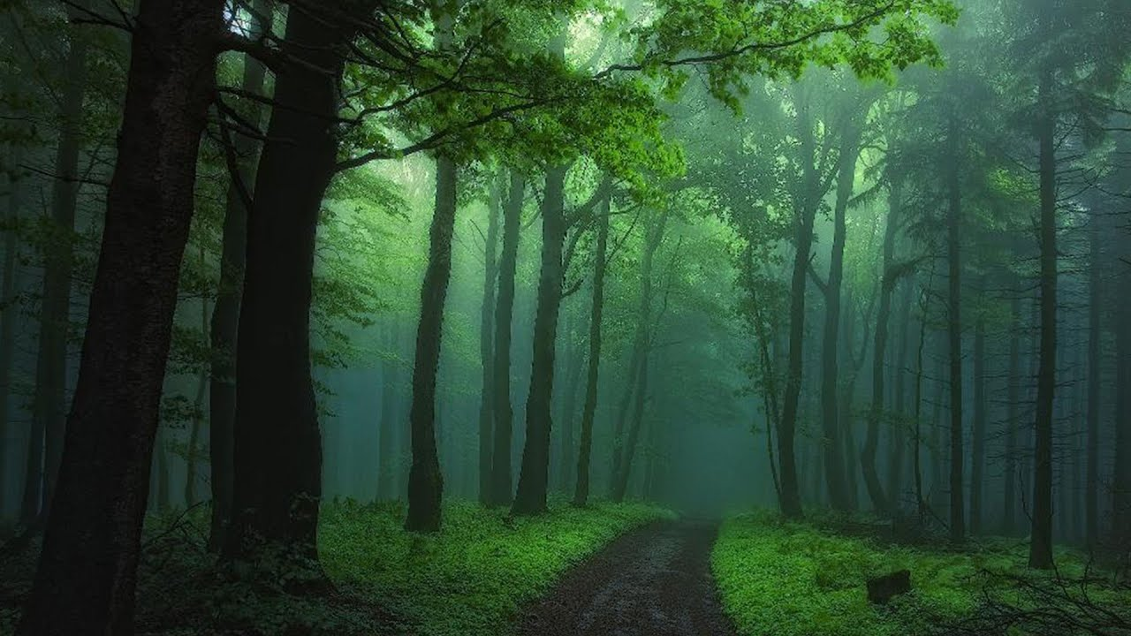
ЭТАЖИ
ЛЕСА
Автор проекта: Курамшина Юлия Касымовна
( для детей 6-7 лет)

Slide 2
Цель:
Воспитание у детей экологической грамотности,
бережного и любовного отношения к природе,
формирование личности ребенка, как части природы,
его экологической культуры и экологического сознания.

Slide 3
1. Познакомить детей с экосистемой «Лес», как сообществом растений и животных, которые живут вместе и нужны друг другу.
2. Познакомить детей с разновидностями леса (с хвойными деревьями, ельником, сосновым бором, смешанным лесом).
3. Расширять знания детей об этажах леса, растениях и животных, обитающих на них, их взаимосвязях друг с другом, приспособленности к жизни в разные сезоны, взаимосвязи живой природы с неживой (водой, светом, теплом).
4. Познакомить детей с условиями взаимодействия человека с объектами экосистемы «Лес».
5. Познакомить с правилами поведения в лесу, понимание последствий экологически неграмотного поведения (разведения костров, уничтожения деревьев, сбора растений для букетов)
6. Познакомить с последствиями уничтожения деревьев (исчезновение животных, растений, муравейников, грибов и т. п.).
Задачи:

Slide 4
Подготовительный
Этапы проекта:
Содержательный
Заключительный

Slide 5
Подготовительный
Содержательный
Заключительный
1. Разработка проекта.
2. Постановка цели, определение задач.
3. Формулировка предполагаемых результатов.
4. Определение условий результативности проекта, участников проекта.
5.Подготовка методической и материально – технической базы.
1. Разработка Плана мероприятий по ознакомлению с экосистемой «Лес».
2. Решение задач проекта формами и методами, адекватными возрастным и индивидуальным особенностям развития детей старшего дошкольного возраста.
1. . Подведение итогов.
2. Мониторинговые исследования по определению результативности проекта и внесение корректировок в случае необходимости.
3.Презентация проекта

Slide 6
1. У детей накоплены знания об экосистеме «Лес», его этажах и их обитателях, взаимосвязях внутри этой экосистемы.
2. У детей развит познавательный интерес к жизни леса: дети самостоятельно наблюдают разные явления, задают вопросы, охотно слушают рассказы, участвуют в обсуждении.
3. Детям знакомы положительные и отрицательные результаты влияние человека на природу, последствия уничтожения деревьев, роль леса в жизни человека.
4.Дошкольники знают правила поведения и правила взаимодействия в природе, обогащён опыт отношения к природе. Получают эстетическое удовольствие от общения с ней.
Предполагаемый
результат

Slide 7
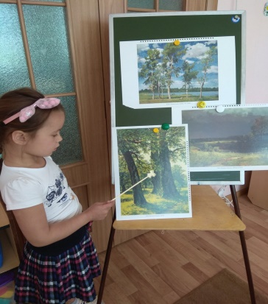
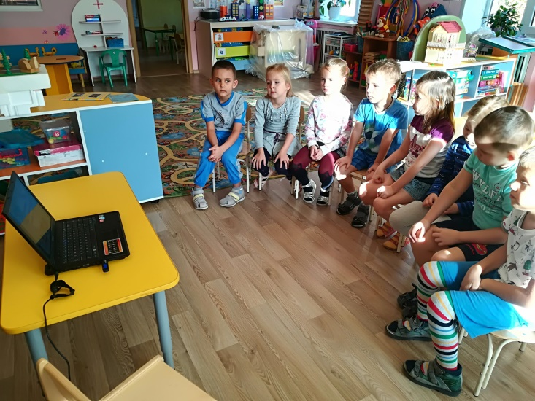
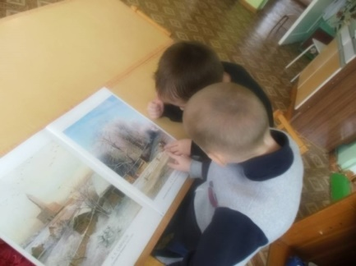
Реализация задач содержательного этапа проекта
Методы и формы работы
Наглядные методы.
Рассматривание картин и
иллюстраций
Использование презентаций.

Slide 8
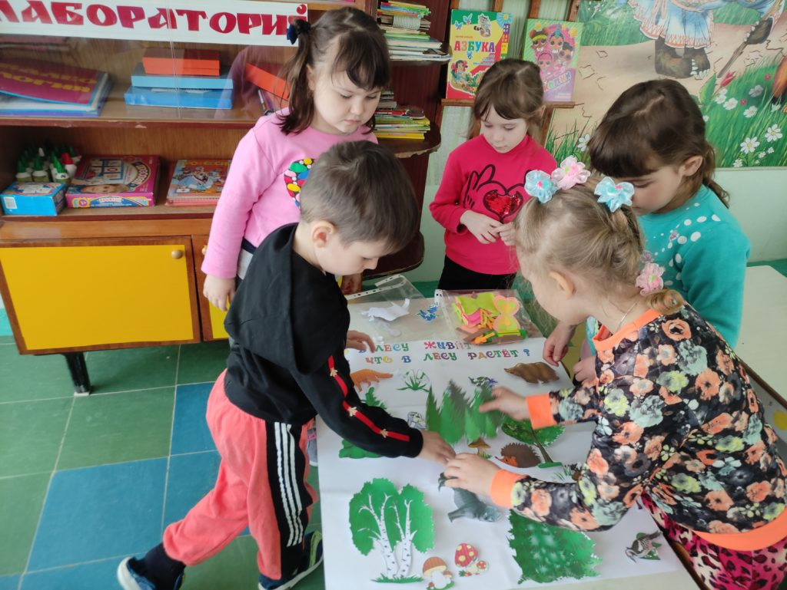
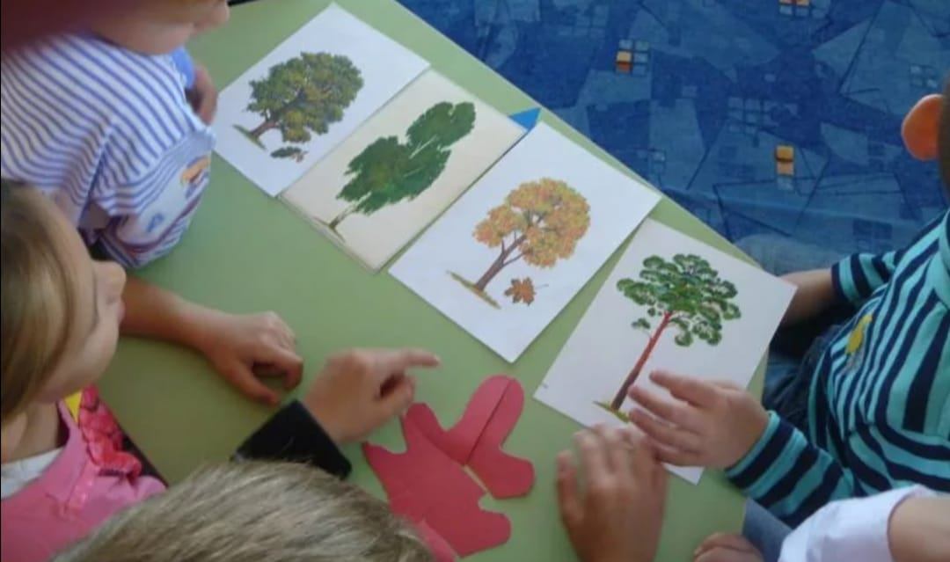
Реализация задач содержательного этапа проекта
Методы и формы работы
Практические методы.
Дидактические игры
Предметные игры

Slide 9
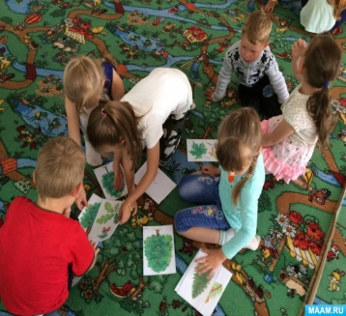
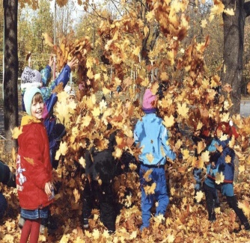
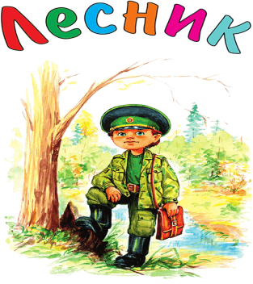
Реализация задач содержательного этапа проекта
Методы и формы работы
Практические методы.
Дидактические
игры
Предметные
игры
Словесные
игры
Подвижные
игры
Сюжетные
игры

Slide 10
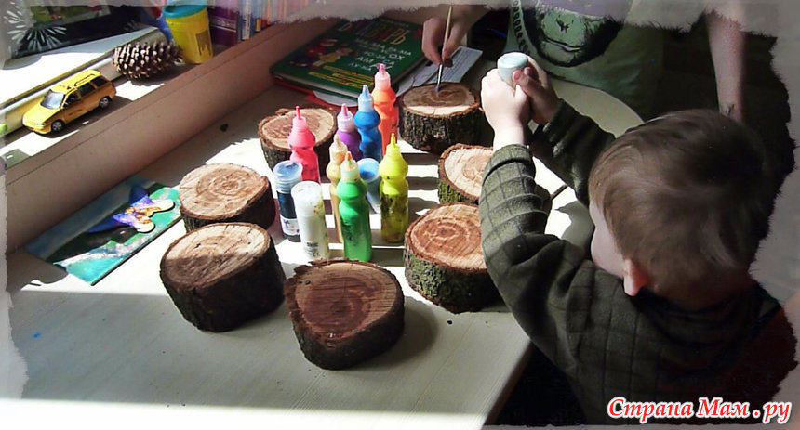
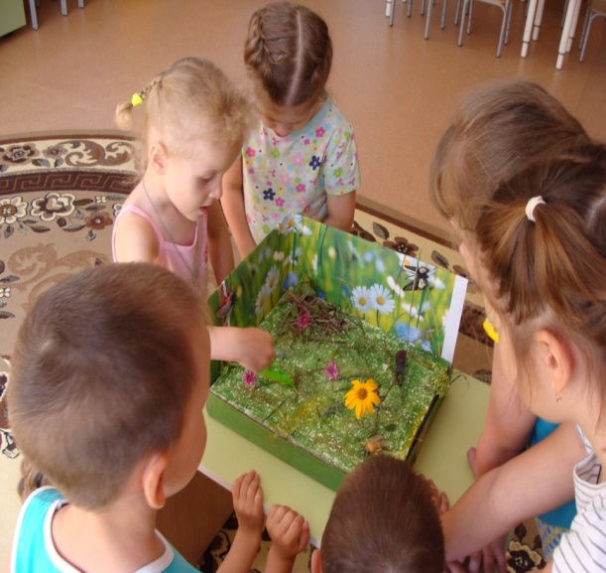
Реализация задач содержательного этапа проекта
Методы и формы работы
Практические методы.
Опыты
Моделирование

Slide 11
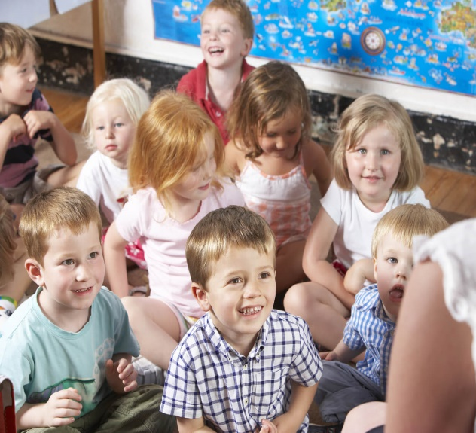
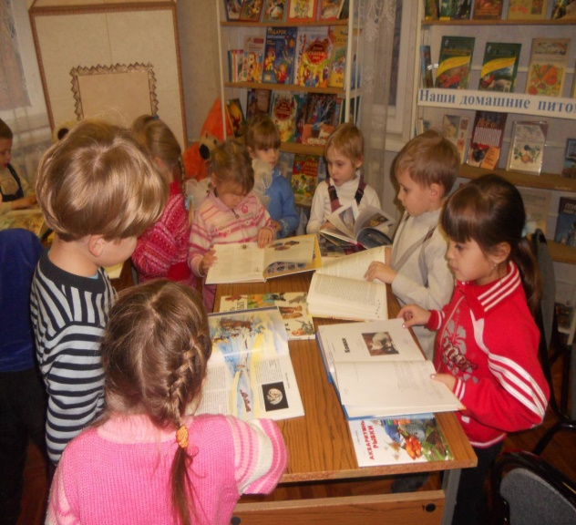
Реализация задач содержательного этапа проекта
Методы и формы работы
Словесные методы.
Беседа
Чтение художественной
литературы

Slide 12
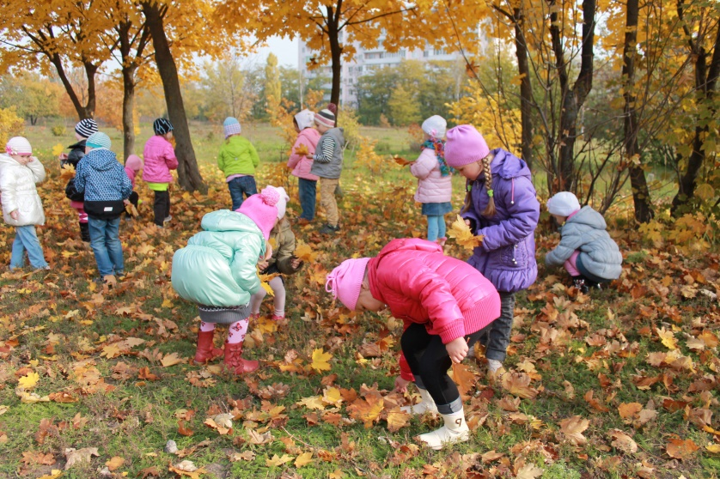
Формы организации деятельности детей
Занятия, экскурсии, прогулки, работа в уголке природы, опытно – экспериментальная деятельность, творческая деятельность и др.

Slide 13
Взаимодействие с родителями
Проведение родительского собрания по теме проекта;
Конкурс поделок из природного материала т. д.;
Создание лэпбука с участием родителей, реализация мини - проекта «Макет леса»;
Ознакомление родителей с результатами обучения детей (открытые занятия);
Информация в уголках для родителей;
Обращение к положительному семейному опыту (Например, «Как мы отдыхаем на природе») и т.д.

Slide 14
1. Разработан план мероприятий по ознакомлению с экосистемой «Лес».
2. Повысился уровень сформированности экологической грамотности и экологической культуры у детей дошкольного возраста через ознакомление с экосистемой «Лес».
3. Оснащение развивающей предметно – пространственной среды группы (макет «Лес», лэпбук «Этажи леса»).
4. Привлечение родителей к процессу формирования основ экологического сознания у детей дошкольного возраста, повышение экологической грамотности самих родителей.
Итоги проекта:

